Slide 1
QA
НАЧАЛЬНЫЙ УРОВЕНЬ
ПРАКТИКА. ЗАНЯТИЕ #1

Slide 2
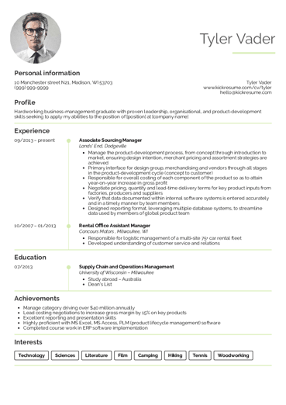
CV, Summary
https://www.cv-template.com/en https://www.canva.com/create/resumes/
https://www.cv-template.com/en/course/write-powerful-cv-summary https://djinni.co/
https://www.linkedin.com/

Slide 3
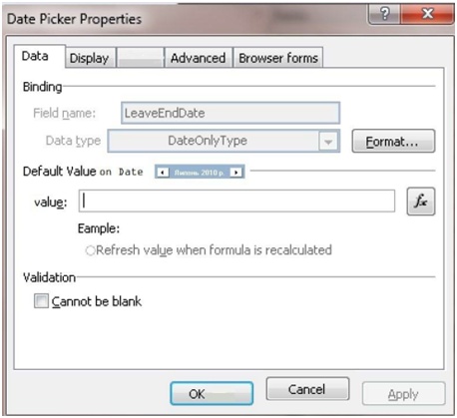
THE MAIN TASK -FAULTS LOCATION TEST
1. Describe briefly the purpose of the above mentioned form and list the functions it could have (point by point: basic actions).
2. Find and describe all the faults that have been made in the above -mentioned form. The description should be structured.

Slide 4
THE MAIN TASK - FAULTS LOCATION TEST
Functional faults
1.
Example of UI faults:
Inconsistencies of the input fields size/align of Field name and Data Type
2. Additional underscore in the label “value”
3.
https://www.artindustrial-it.com/2017/07/24/testing-a-date-picker-for-common-errors/ - Basic Tutorial http://www.tizag.com/htmlT/htmlcheckboxes.php - HTML page elements

Slide 5
Вопросы на которые стоит ответить перед интервью
1. Как вы будете описывать себя в качестве QA? (СОЗДАНИЕ РЕЗЮМЕ)
СV example - https://www.myperfectcv.co.uk/cv-examples/manual-qa-tester-cv-sample/
https://www.velvetjobs.com/resume/manual-qa-tester-resume-sample
2. Что означают следующие термины?
QA, QC и тестирование программного обеспечения.
3. Каковы характеристики хорошего теста?
4. Что такое план тестирования? Из чего он состоит?
5. Опишите составляющие тест кейса?

Slide 6
Вопросы на которые стоит ответить перед интервью
6. Что такое тестовая стратегия? Каковы ключевые элементы плана тестирования и тестовых случаев?
7. Что такое Test Driver и Test Stub и зачем они нужны?
8. Каковы роли и обязанности QA по обеспечению качества ПО?
9. Как вы определяете жизненный цикл ошибки?
10. Как вы оцениваете приемочное тестирование, когда это делается, и кто это делает?

Slide 7
Software quality assurance test
https://www.testdome.com/tests/software-quality-assurance-test/64
https://www.testdome.com/d/quality-assurance-interview-questions/83
https://www.testdome.com/questions/quality-assurance/pet-shop-bots/13638 - Pet Shop Bots https://www.testdome.com/questions/quality-assurance/deposit-interest/12024 - Deposit Interest

Slide 8
Additional tasks
Почему Вы хотите стать QA (тестировщиком / QC)?
Напишите 5 плюсов и 4 минуса быть тестировщиком?

Slide 9
ДЗ после первого блока теории
В чем разница между QA, QC ?
Причины дефектов в программном обеспечении?
Base rate bias
Какие еще свойственные людям ошибки(biases) существуют?
Что означает “Систематическая ошибка выжившего”?
Какие существуют и сколько принципов тестирования?
Какие существуют методы разработки ПО?
Какие существуют роли и элементы в Scrum?
Что означает Bug / Defect / Fault и в чём разница между ними?
Сколько и каких этапов существует в процессе тестирования?

Slide 10
Java install
https://www.oracle.com/java/technologies/javase-downloads.html Add PATH variables - https://docs.oracle.com/javase/7/docs/webnotes/install/windows/jdk-installation-windows.html#path

